Slide 1


Bài 40: SINH SẢN Ở NGƯỜI

Slide 2






I.
Hệ sinh dục
Nội dung bài học
II.
Quá trình thụ tinh và thụ thai
Hiện tượng kinh nguyệt và biện pháp tránh thai
IIl.
Một số bệnh lây qua đường tình dục và bảo vệ sức khỏe sinh sản vị thành niên
IV.

Slide 3

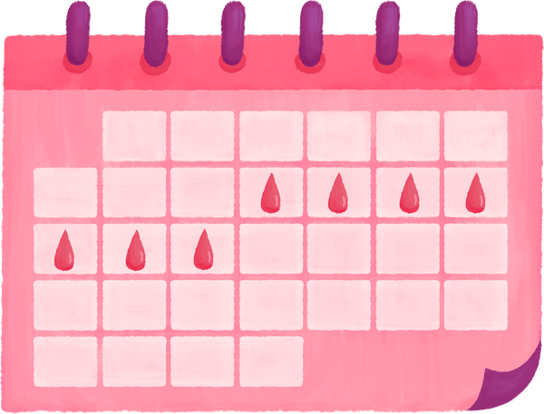
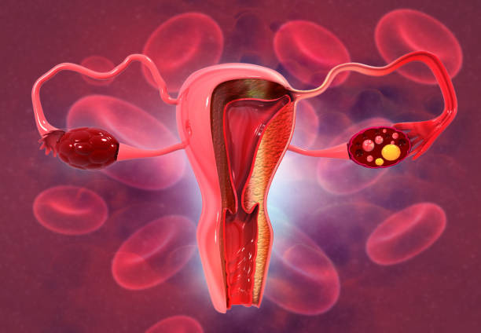
III. HIỆN TƯỢNG KINH NGUYỆT VÀ CÁC BIỆN PHÁP TRÁNH THAI
1. Hiện tượng kinh nguyệt
Sau khi trứng rụng mà không được thụ tinh, lượng hormone do buồng trứng tiết ra bị giảm đi. Vì vậy, lớp niêm mạc tử cung bong ra, thoát ra ngoài cùng máu và dịch nhầy nhờ sự co bóp của tử cung gọi là hiện tượng kinh nguyệt

Slide 4

III. HIỆN TƯỢNG KINH NGUYỆT VÀ CÁC BIỆN PHÁP TRÁNH THAI
1. Hiện tượng kinh nguyệt
Hiện tượng kinh nguyệt xảy ra theo chu kì và bắt đầu ở giai đoạn dậy thì. Độ dài chu kì kinh nguyệt của mỗi người là khác nhau, thông thường khoảng 28 – 32 ngày.

Slide 5
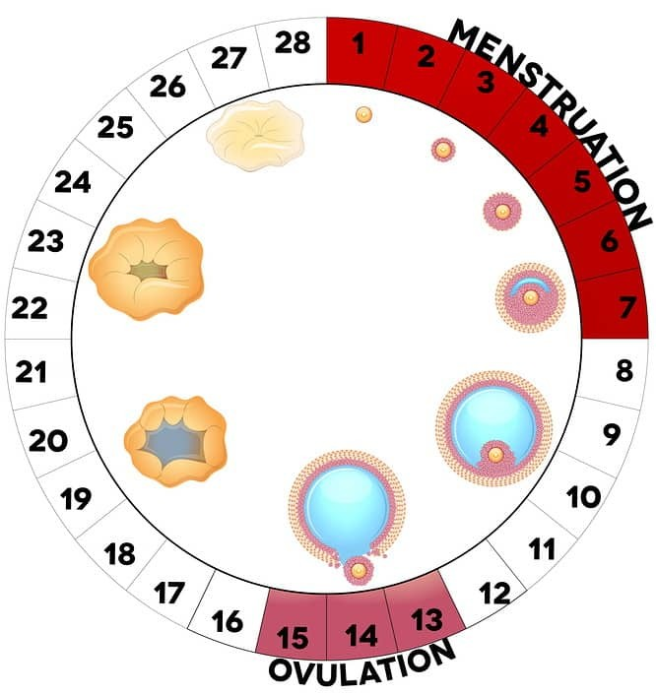
III. HIỆN TƯỢNG KINH NGUYỆT VÀ CÁC BIỆN PHÁP TRÁNH THAI
1. Hiện tượng kinh nguyệt
Dựa vào thông tin trong ình, em hãy mô tả sự thay đổi độ dày niêm mạc tử cung trong chu kì kinh nguyệt. Theo em, sự thay đổi này có ý nghĩa gì?

Slide 6
III. HIỆN TƯỢNG KINH NGUYỆT VÀ CÁC BIỆN PHÁP TRÁNH THAI
1. Hiện tượng kinh nguyệt
- Sự thay đổi độ dày niêm mạc tử cung trong chu kì kinh nguyệt:
+ Ở giai đoạn bắt đầu chu kì kinh nguyệt (khoảng ngày 1 đến ngày 5 của chu kì), lớp niêm mạc tử cung bị bong ra → lớp niêm mạc tử cung mỏng dần.
+ Ở giai đoạn tiếp theo (khoảng ngày 6 đến ngày 28 của chu kì), lớp niêm mạc của tử cung phát triển dày lên dần → lớp niêm mạc tử cung dày nhất vào cuối của chu kì.
- Ý nghĩa của sự thay đổi độ dày niêm mạc tử cung trong chu kì kinh nguyệt: Niêm mạc tử cung có vai trò quan trọng khi thụ thai, vì đây là nơi làm tổ của trứng sau khi đã thụ tinh. Niêm mạc tử cung quá dày hoặc mỏng quá cũng là yếu tố bất lợi cho sự làm tổ và phát triển của phôi thai. Do đó, sự thay đổi độ dày niêm mạc tử cung trong chu kì kinh nguyệt đảm bảo niêm mạc có độ dày thích hợp (không quá mỏng cũng không quá dày) cho sự làm tổ và phát triển của phôi thai. Trong đó, sự tăng độ dày niêm mạc sau giai đoạn hành kinh tạo cho niêm mạc tử cung chứa đầy chất dinh dưỡng, sẵn sàng cung cấp cho trứng được thụ tinh khi di chuyển vào làm tổ trong buồng tử cung.

Slide 7

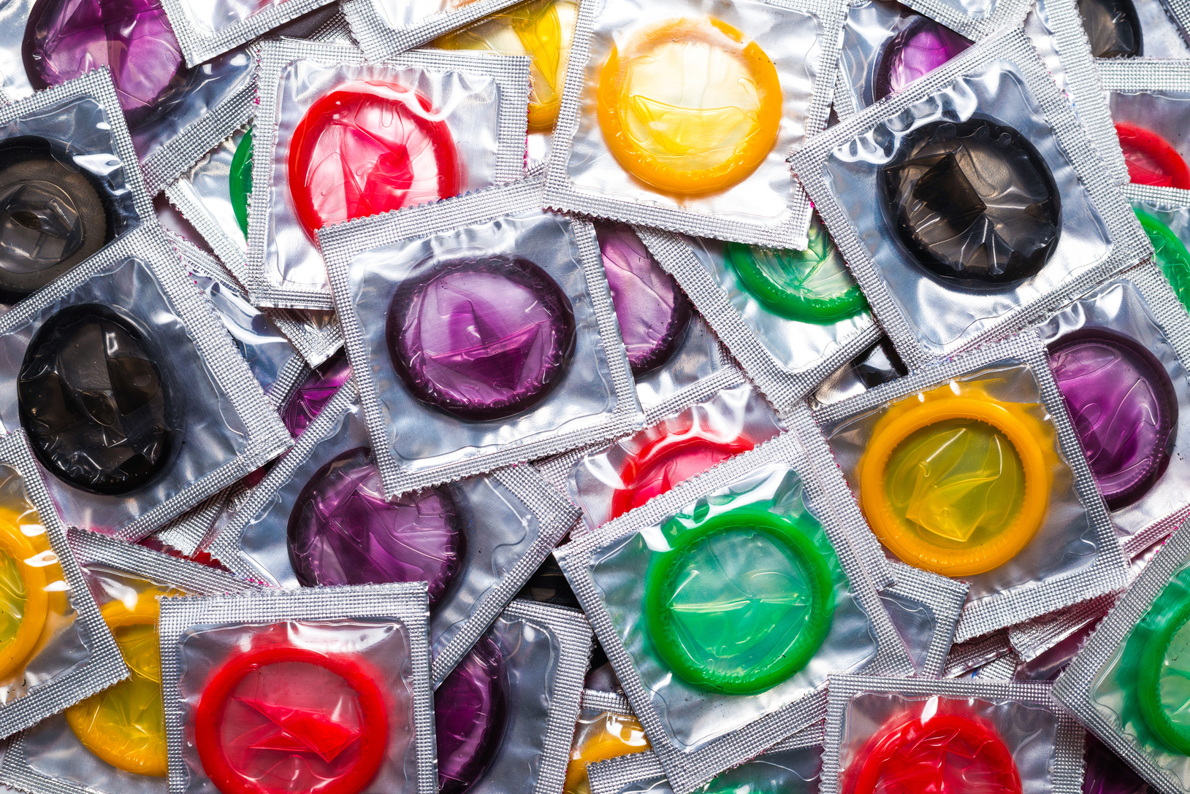
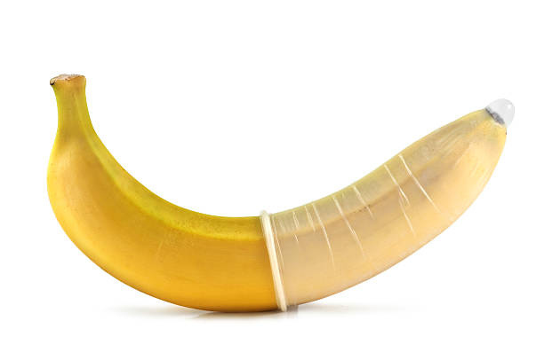
III. HIỆN TƯỢNG KINH NGUYỆT VÀ CÁC BIỆN PHÁP TRÁNH THAI
2. Các biện pháp tránh thai
Mang thai ngoài ý muốn, đặc biệt là ở lứa tuổi vị thành niên sẽ gặp rất nhiều nguy cơ như tỉ lệ sinh non và sẩy thai cao; sinh con bị sót nhau, bang huyết, nhiễm khuẩn; sinh non;… Mang thai và sinh con ở tuổi vị thành niên còn ảnh hưởng đến học tập, cơ hội phát triển của bản thân,…
Sử dụng bao cao su vừa có hiệu quả tránh thai cao, vừa phòng được hầu hết bệnh lây truyền qua đường tình dục

Slide 8
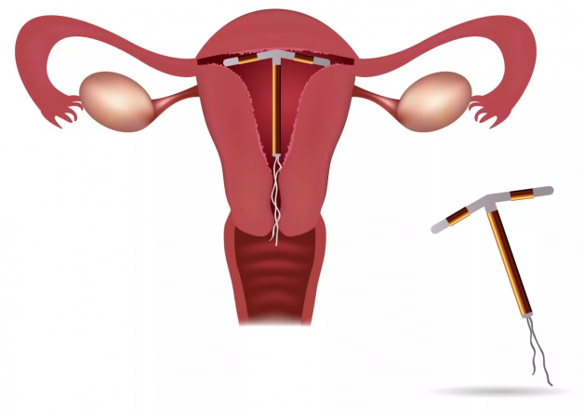
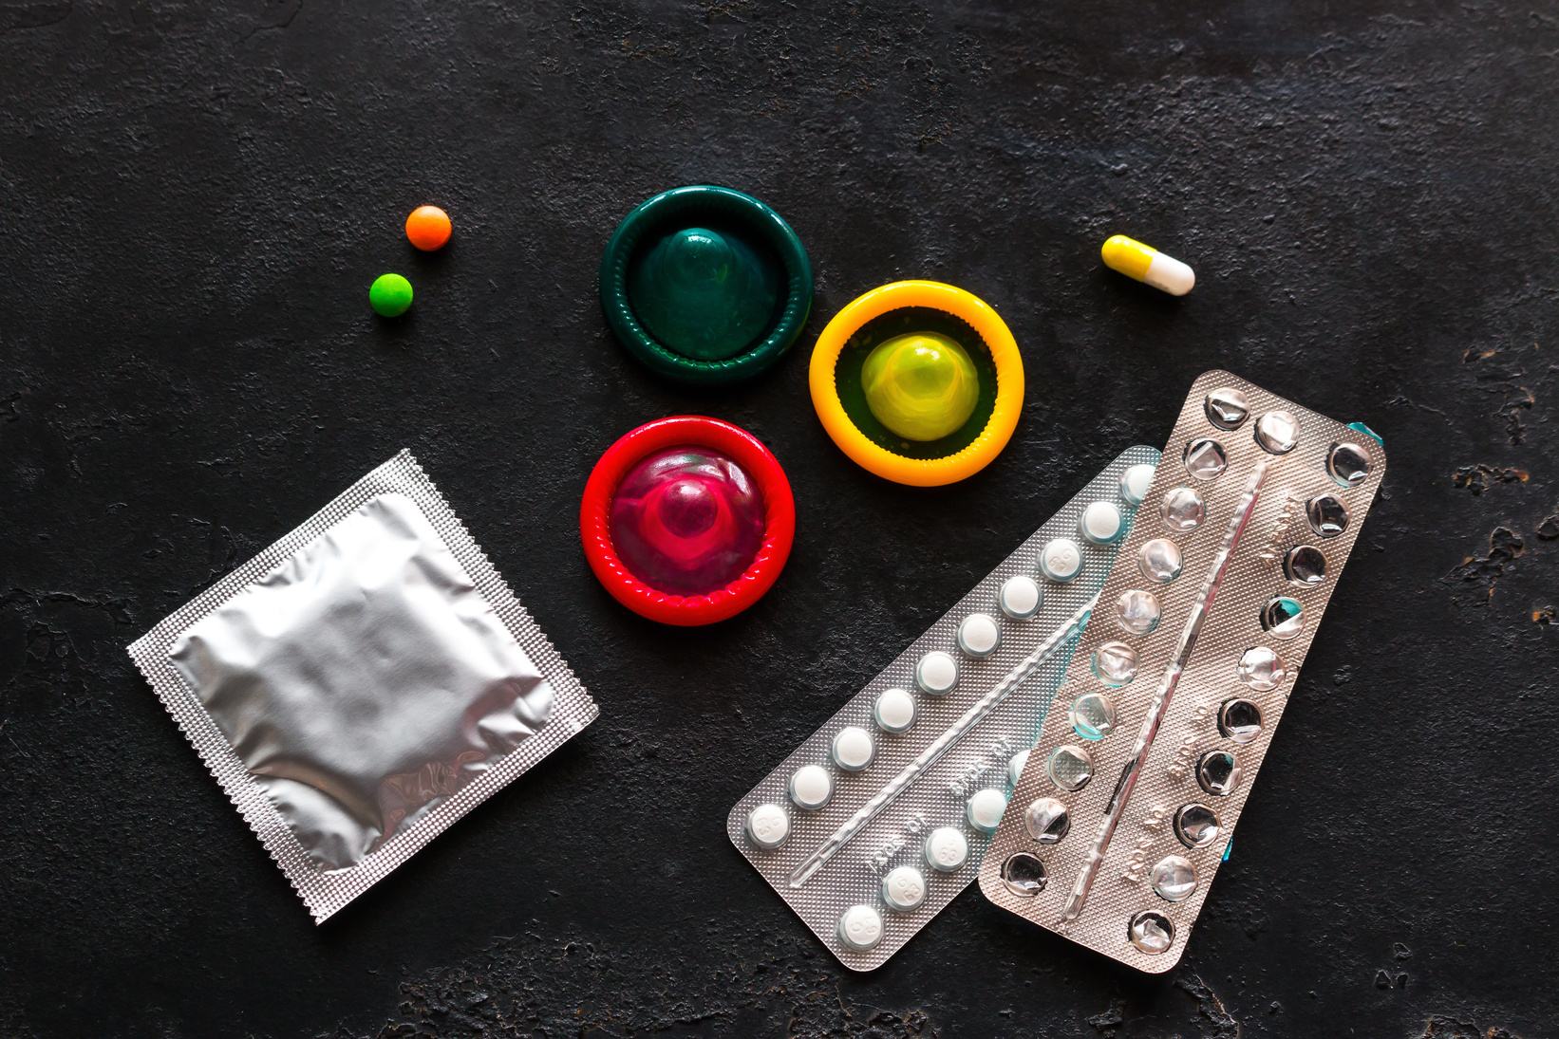
III. HIỆN TƯỢNG KINH NGUYỆT VÀ CÁC BIỆN PHÁP TRÁNH THAI
2. Các biện pháp tránh thai
Mang thai ngoài ý muốn, đặc biệt là ở lứa tuổi vị thành niên sẽ gặp rất nhiều nguy cơ như tỉ lệ sinh non và sẩy thai cao; sinh con bị sót nhau, bang huyết, nhiễm khuẩn; sinh non;… Mang thai và sinh con ở tuổi vị thành niên còn ảnh hưởng đến học tập, cơ hội phát triển của bản thân,…
Ngoài ra, còn có nhiều biện pháp tránh thai có hiệu quả cao như thuốc viên tránh thai hàng ngày, thuốc tiêm tránh thai, que cấy tránh thai,...

Slide 9
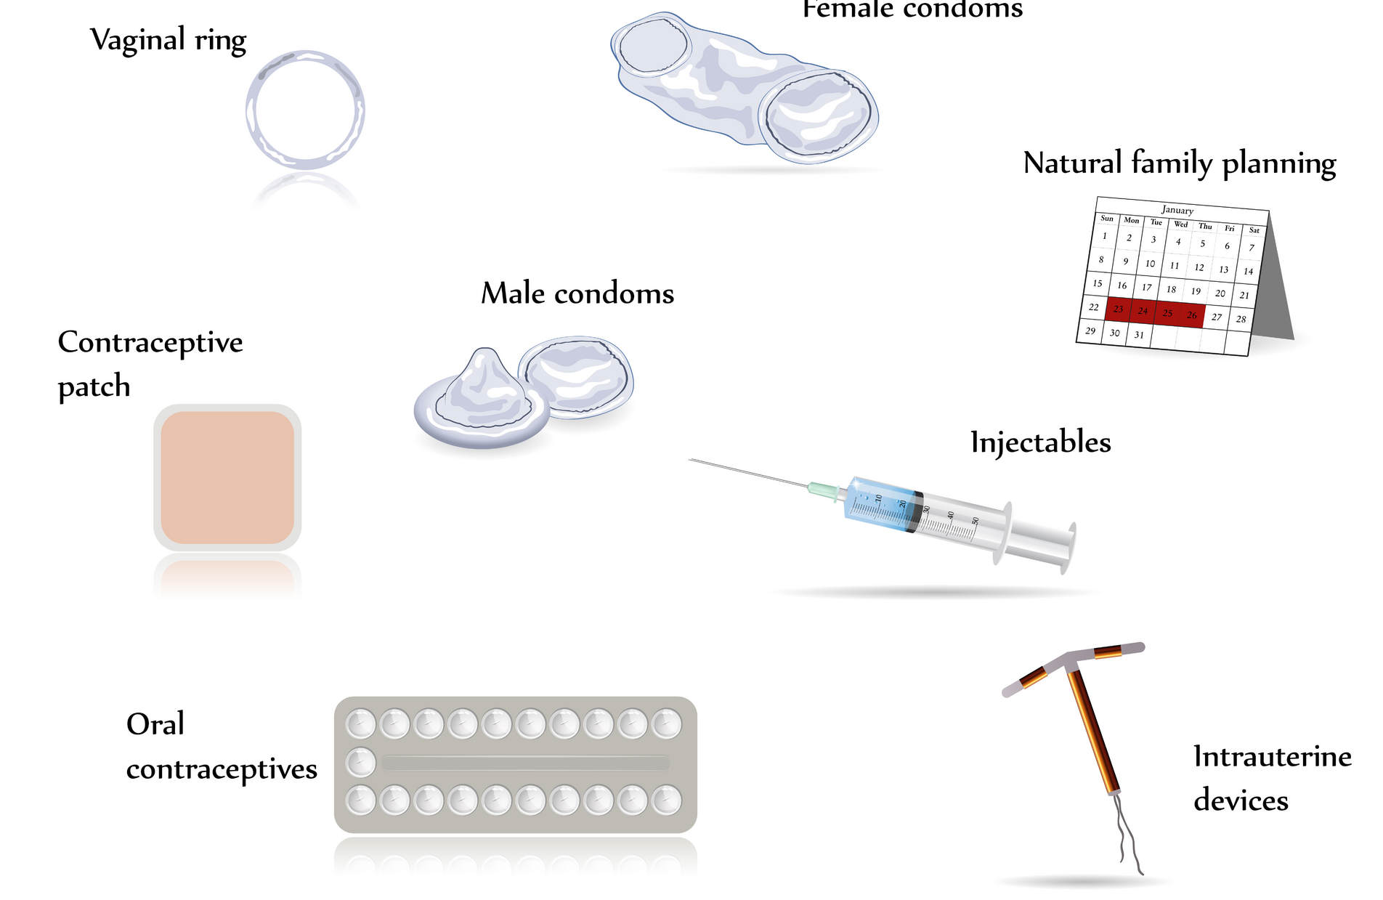
III. HIỆN TƯỢNG KINH NGUYỆT VÀ CÁC BIỆN PHÁP TRÁNH THAI
2. Các biện pháp tránh thai
Cần sử dụng các biện pháp tránh thai trong những trường hợp nào? Tại sao?
Cần sử dụng biện pháp tránh thai trong trường hợp có quan hệ tình dục nhưng không muốn mang thai, không muốn bị lây bệnh qua đường sinh dục (sử dụng bao cao su).
Các biện pháp này giúp nữ giới tránh được việc mang thai ngoài ý muốn và nhiễm các bệnh lây truyền qua đường sinh dục.

Slide 10
III. HIỆN TƯỢNG KINH NGUYỆT VÀ CÁC BIỆN PHÁP TRÁNH THAI
2. Các biện pháp tránh thai
Nêu các biện pháp tránh thai và tác dụng của mỗi biện pháp đó theo mẫu sau:
BIỆN PHÁP TRÁNH THAI | TÁC DỤNG
Sử dụng thuốc tránh thai hằng ngày | ?
Sử dụng thuốc tránh thai khẩn cấp | ?
Sử dụng bao cao su | ?
? | ?

Slide 11
III. HIỆN TƯỢNG KINH NGUYỆT VÀ CÁC BIỆN PHÁP TRÁNH THAI
2. Các biện pháp tránh thai
BIỆN PHÁP TRÁNH THAI | TÁC DỤNG
Sử dụng thuốc tránh thai hằng ngày | Ngăn cản quá trình rụng trứng
Sử dụng thuốc tránh thai khẩn cấp | Ngăn không cho phôi làm tổ ở tử cung
Sử dụng bao cao su | Ngăn không cho tinh trùng gặp trứng
Sử dụng que cấy tránh thai | Ngăn cản quá trình rụng trứng
Sử dụng dụng cụ tử cung (vòng tránh thai) | Ngăn không cho phôi làm tổ ở tử cung

Slide 12

VẬN DỤNG
Tiến hành một cuộc điều tra trong phạm vi trường học về hiểu biết của học sinh về sức khỏe sinh sản vị thành niên
+ Mẫu điều tra Bảng 40.2 SGK KHTN 8 Tr. 168. theo nhóm 4.
+ Kích thước mẫu: 100 người
+ Các nhóm đăng ký trước để không trùng nhau
Nộp bài lên Padlet

